Slide 1
5、死锁（Deadlock）
薛瑞尼
计算机科学与工程学院
2020/11/2

Slide 2
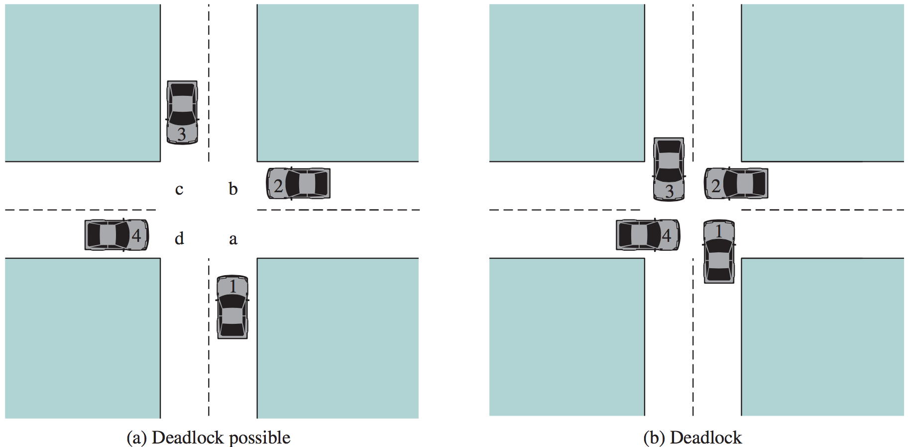
实例一

Slide 3
实例二
P1
P2
. . .
. . .
Receive(P2);
Receive(P1);
. . .
. . .
Send(P2, M1);
Send(P1, M2);

Slide 4
死锁的概念
多个进程在运行过程中因争夺资源而造成的一种僵局（Deadly- Embrace），当进程处于这种僵持状态时，若无外力作用，它们都将无法向前推进。
产生死锁的原因
资源不足导致的资源竞争：多个进程所共享的资源不足，引起它们对资源的竞争而产生死锁。
并发执行的顺序不当：进程运行过程中，请求和释放资源的顺序不当，而导致进程死锁。

Slide 5
实例三
P
Q
P(A);
P(B);
...
V(A);
V(B);
P(B);
P(A);
...
V(B);
V(A);

Slide 6
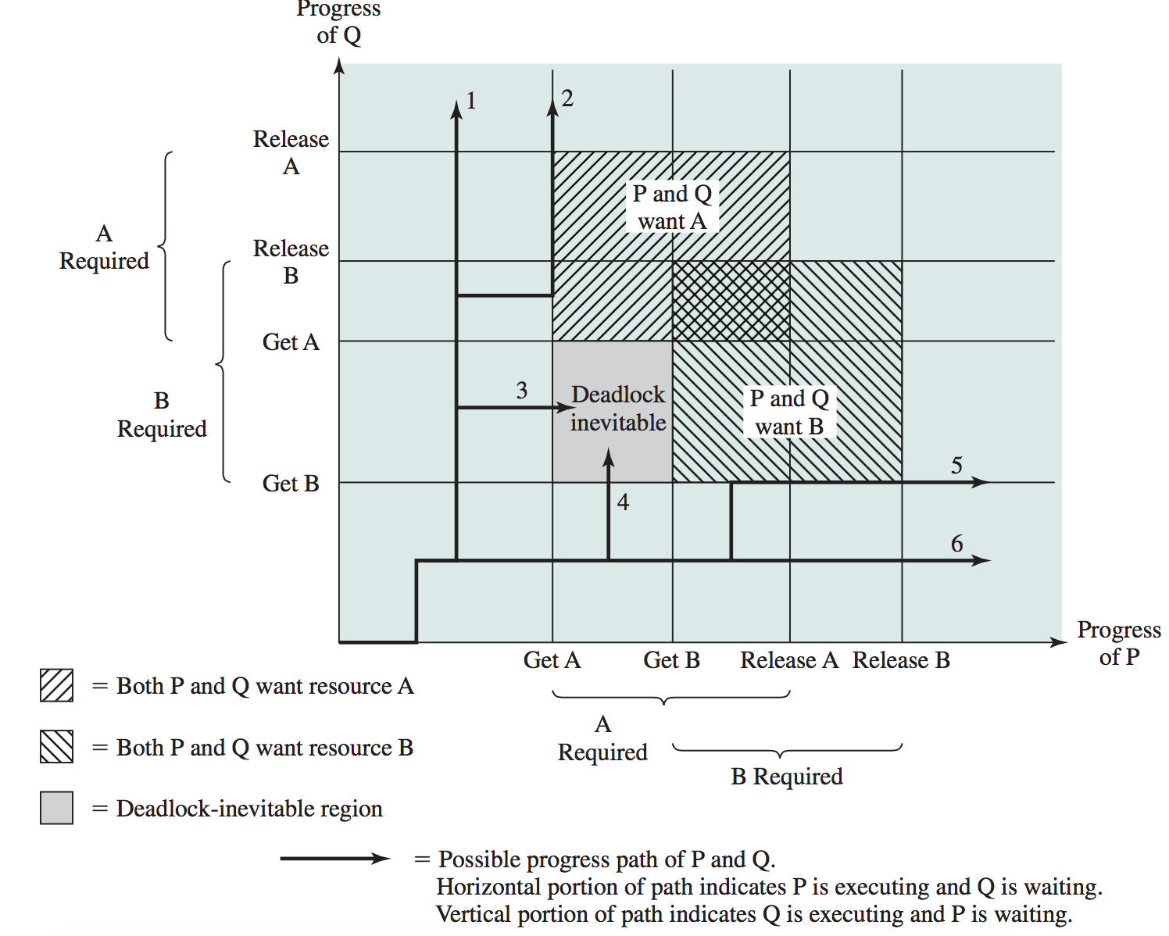

Slide 7
实例三：如果不必同时拥有A,B
P
Q
P(A);
...
V(A);
P(B);
...
V(B);
P(B);
P(A);
...
V(B);
V(A);

Slide 8
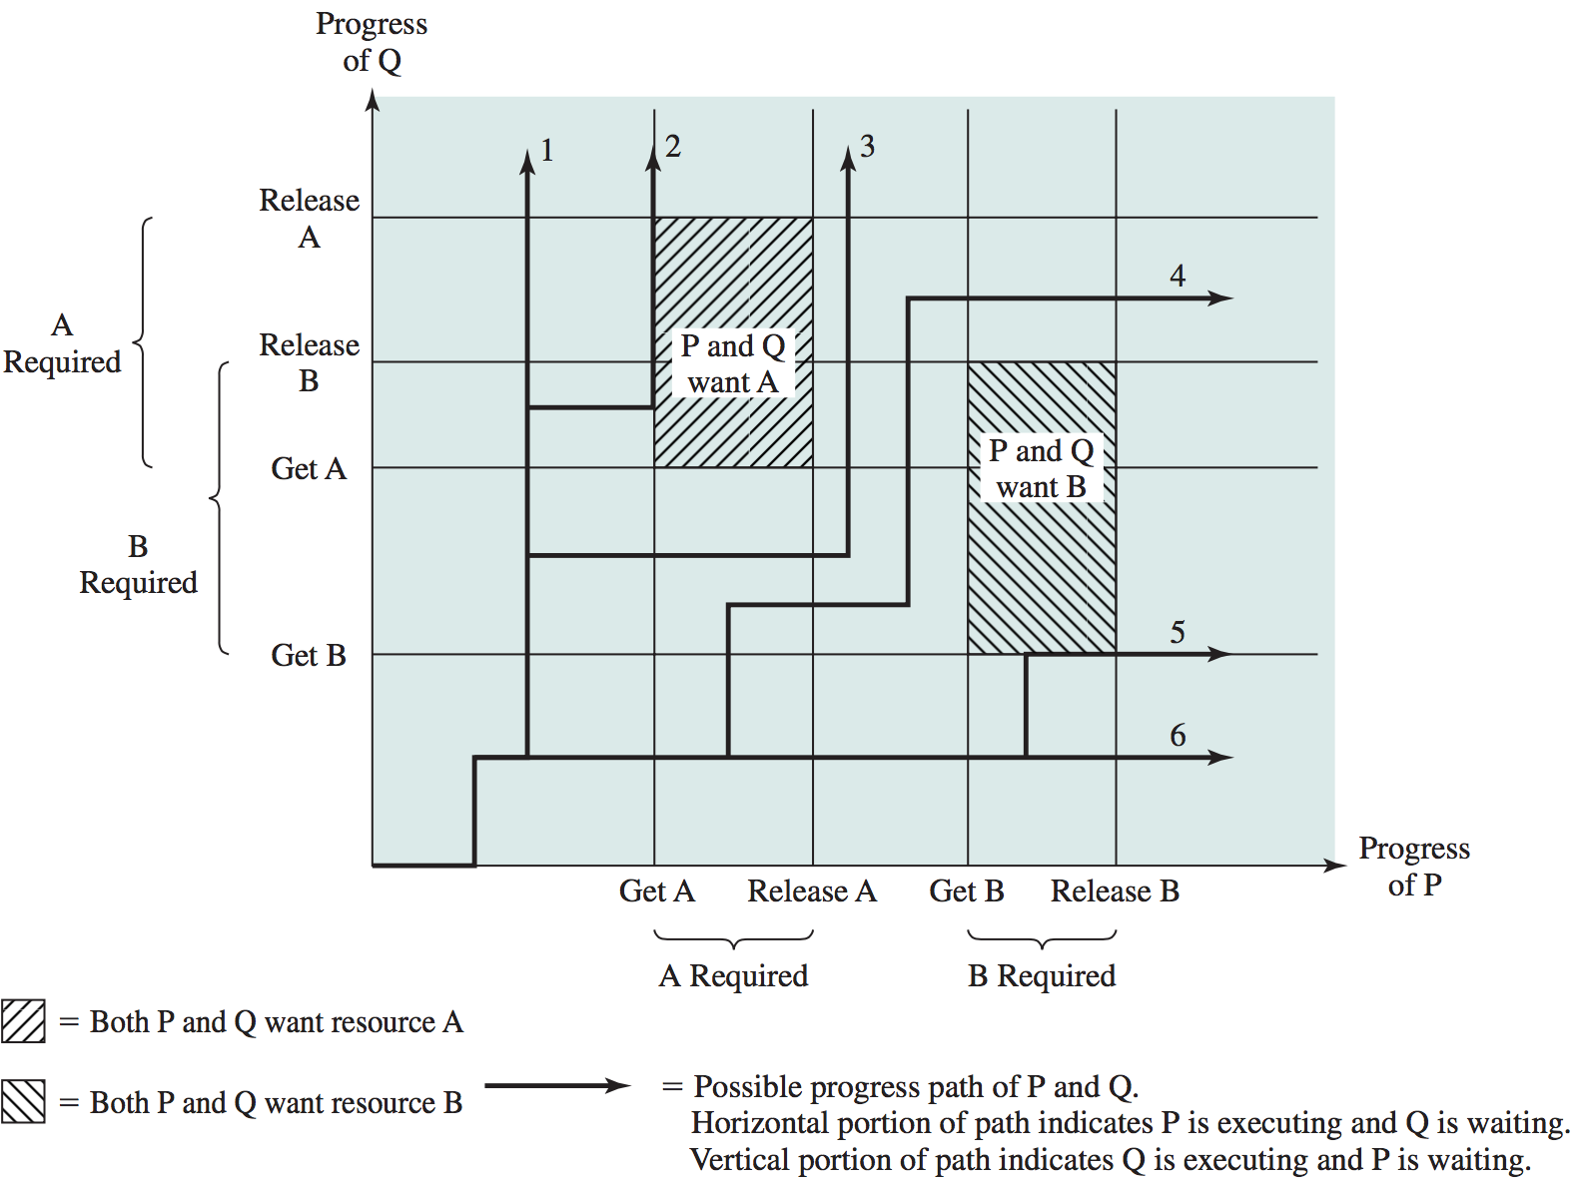

Slide 9
系统模型
资源（R1, R2, . . ., Rm）
CPU, memory, I/O devices
资源Ri拥有的实例数 Wi（instance）
进程使用资源的方式
请求（request）
占用/使用（use）
释放（release）

Slide 10
资源类型
重用型资源（Reusable Resource）
一次只能供一个进程使用，不会由于使用而耗尽
例: CPU、 I/O通道、主存和辅存、 设备、文件、数据库、信号量等数据结构
消费型资源（Consumable Resource）
可以创建并且可以销毁的资源
数目没有限制，当一个进程得到一个可消费资源后，这个资源就不再存在了
例: 中断、信号、 消息、 I/O缓冲区中的信息

Slide 11
资源分配图
RAG: Resource-Allocation Graph
进程：P = {P1, P2, …, Pn}
资源：R = {R1, R2, …, Rm}
资源请求边（request）： Pi → Rj
资源分配边（assignment ）：Rj → Pi

Slide 12
资源分配图
进程
具有4个实例的资源
进程Pi请求资源 Rj
进程Pi已获得资源Rj
P_{i}
R_{j}
P_{i}
R_{j}

Slide 13
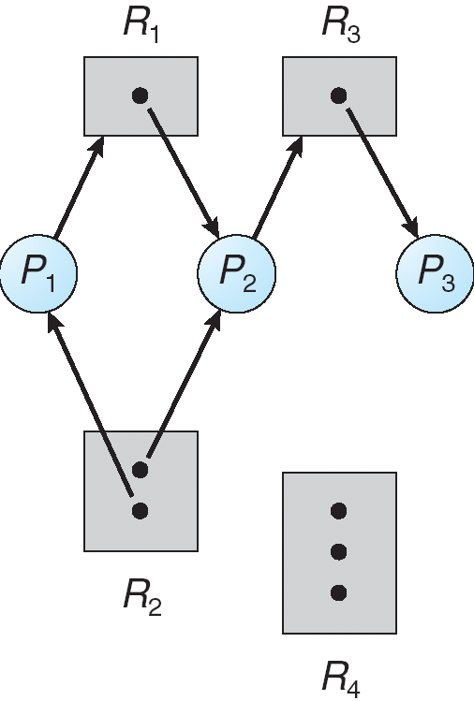
资源分配图实例

Slide 14
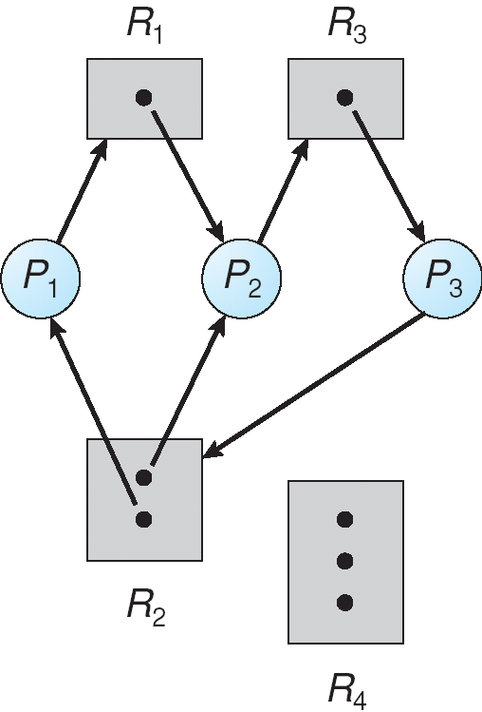
资源分配图（死锁）

Slide 15
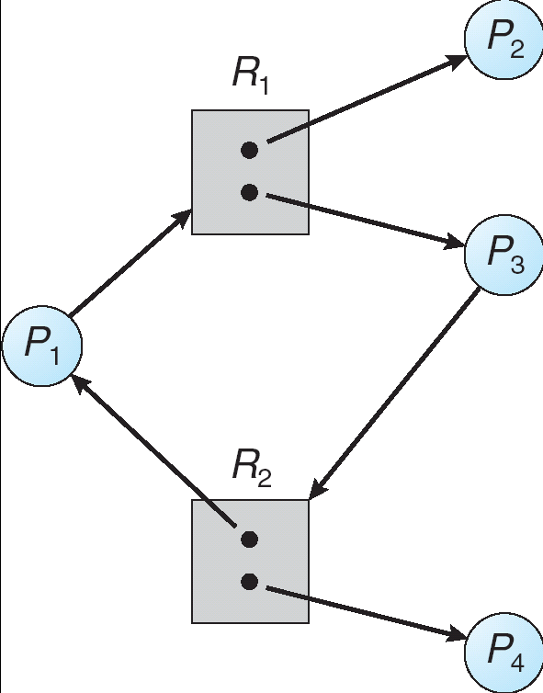
带环但无死锁的资源分配图

Slide 16
死锁的充要条件
互斥 Mutual Exclusion
占有且等待 Hold and Wait
非剥夺 Non Preemption
循环等待 Circular Wait

Slide 17
死锁的充要条件
互斥条件
进程对所分配到的资源进行排它性使用。如果此时还有其它进程申请该资源，则只能阻塞，直至占有该资源的进程释放。
占有且等待（请求和保持条件）
进程已经占有了至少一个资源，又提出了新的资源要求，而该资源已被其它进程占有，此时请求进程阻塞，且对已经获得的其它资源保持不放。

Slide 18
死锁的充要条件
非抢占（非剥夺）条件
进程已获得的资源，在未使用完之前，不能被剥夺，只能在使用完时由自己释放。
循环等待条件
在发生死锁时，必然存在一个进程—资源的封闭的环形链。

Slide 19
处理死锁的基本方法
预防 (Prevention)
避免 (Avoidance)
检测解除 (Detection/
Recovery)
忽略 （Ignorance）

Slide 20
死锁预防
通过限制申请资源的方法来破坏产生死锁的条件
互斥条件
由资源的固有特性所决定，不能被破坏。
打破“占有和等待”
进程开始运行前一次性地申请全部资源，启动后不再申请。
优点: 简单、易于实现、安全
缺点:
无法预知所需资源的全集
进程可能被阻塞很长时间，等待资源，发生饥饿
资源严重浪费（某个资源可能只用极短时间）

Slide 21
死锁预防
打破“非抢占”
资源拥有者拒绝其它请求后释放资源，或
从被申请资源拥有者处抢占
适用条件
资源的状态可保存和恢复，如CPU寄存器、内存空间，不适用于打印机、磁带机
缺点
实现复杂，代价大，反复申请/释放资源，周转时间长，系统吞吐量低
undo、redo

Slide 22
死锁预防
打破“环路等待”
系统把所有资源按类型进行线性排队。如输入机=1，打印机=2，磁带机=3，磁盘机=4;
所有进程对资源的请求必须严格按资源序号递增的顺序提出，保证任何时刻的资源分配图不出现环路
即：如果一个进程已经分配了R类型的资源，它接下来请求的资源只能是那些排在R类型之后的资源

Slide 23
死锁预防
摒弃“环路等待” 方法的问题
资源变化：资源序号要稳定；
资源浪费：
只用第一个和最后一个资源；
使用顺序和申请顺序不一致；
程序设计：考虑申请顺序，编写困难。

Slide 24
避免死锁
不需事先破坏产生死锁的条件
在系统运行过程中，对进程发出的每一个资源申请进行检查，并根据检查结果决定是否分配资源，若分配后系统可能发生死锁，则不予分配（阻塞），否则予以分配。
防止系统进入不安全状态, 从而避免发生死锁。

Slide 25
安全状态（Safe State）
安全序列：一个进程序列{P1，…，Pn}是安全的，如果对于每一个进程Pi(1≤i≤n），它尚需要的资源量不超过系统当前剩余资源量与所有进程Pj (j < i )当前占有资源量之和。
安全状态：存在安全序列的系统状态。
Notes:
Pi前面的进程都已经拿到需要的资源了

Slide 26
安全状态
进程 | 最大需求 | 已分配
P1 | 10 | 5
P2 | 4 | 2
P3 | 9 | 2
P2→P1→P3
安全序列是否唯一？
安全状态一定没有死锁发生
当前状态非死锁，并不保证未来
可用资源：3

Slide 27
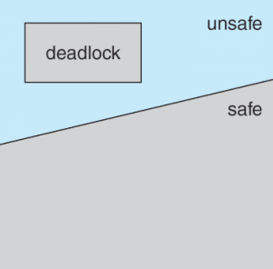
不安全安全状态
不安全状态：系统中不存在安全序列。
安全状态→无死锁：死锁→不安全状态
不安全状态一定死锁么？
安全状态要求将剩余资源一次性全部申请
如果（申请部分，然后再）释放部分
Notes:
So how can a system be in an unsafe state but have an allocation sequence that allows all processes to finish executing? Remember the assumption that the banker's algorithm makes: It assumes all processes will request all resources they would ever need at once, then terminate, releasing all of the resources they just requested and the ones they held. The assumption that can be incorrect is that processes request all resources they will ever need. There might not be an allocation sequence that allows all the processes to finish executing if they do request all resources they will ever need, but if the processes actually don't request all resources they will ever need (maybe one less, for example), then it might be enough for the system to avoid getting caught in a deadlock.

Slide 28
安全状态
安全——不安全的转换
上例中，若P3再申请一个资源，则不安全
若P3先申请2个资源，释放5个资源，则不死锁
进程 | 最大需求 | 已分配 | 可用
P1 | 10 | 5 | 2
P2 | 4 | 2
P3 | 9 | 3

Slide 29
银行家算法（Banker’s Algorithm）
Dijkstra, 1965
当用户申请资源时，系统判断如果把这些资源分出去，系统是否还处于安全状态。
若是，就可以分配这些资源；
否则，暂时不分配，阻塞进程。

Slide 30
银行家算法中的数据结构
设系统中有m种不同资源，n个进程
Resource[j]，j资源的数量
Available向量: 系统中尚未分配的每种资源的总量
Available[j]: 尚未分配的资源j的数量
Max矩阵: 各个进程对每种资源的最大需求量(进程事先声明)
Max[i, j](Claim[i,j]): 进程i对资源j的最大需求量
Allocation矩阵: 当前资源分配状况
Allocation[i, j]: 进程i获得的资源j的数量
Need矩阵: 每个进程还需要的剩余资源的数量
Need[i, j]: 进程i尚需的资源j的数量

Slide 31
各数据间的关系
$$Allocation[i,j]≤Max[i,j]≤Resource[j]$$
$$Allocation\left[i,j\right]+Need\left[i,j\right]=Max[i,j]$$

Slide 32
安全性算法
设Work和Finish分别是长度为m和n的向量，按如下方式进行初始化:
Work = Available
Finish[i] = false for i = 1,2, …, n.
查找这样的i使其满足:
Finish[i] = false
Need[i] <= Work
如果未找到，转第4步.
Work = Work + Allocation[i]; Finish[i] = True；返回第2步
如果对所有的i, Finish[i]==True，那么处于安全状态，否则不安全状态。
选择i的顺序是否关键？
Notes:
多种思路理解：
1. 本质上是穷举法，只要有一条安全序列，一定不会被漏掉。
2. 反证法1：假设存在安全序列，但是现在按照随机选择的方式执行到 Pi 被卡住，那么
1. 如果Pi是最后一个，那么跟存在安全序列矛盾（在安全序列中Pk最差是最后一个，这样不可能不满足）
2. 如果Pi不是最后一个，那么其后面的进程对资源的需求量一定会不小于Pi（否则就可以通过穷举被排到前面满足），那么不管如何排列顺序都不可能行程安全序列。

Slide 33
T0时刻系统资源分配表
进程 | Max | Allocation | Need | Available
 | R1 R2 R3 | R1 R2 R3 | R1 R2 R3 | R1 R2 R3
P1 | 3 2 2 | 1 0 0 | 2 2 2 | 1 1 2
P2 | 6 1 3 | 5 1 1 | 1 0 2
P3 | 3 1 4 | 2 1 1 | 1 0 3
P4 | 4 2 2 | 0 0 2 | 4 2 0

Slide 34
系统资源初始化分配表
进程 | Max | Allocation | Need | Work | Finish
 | R1 R2 R3 | R1 R2 R3 | R1 R2 R3 | R1 R2 R3
P1 | 3 2 2 | 1 0 0 | 2 2 2 | 1 1 2 | false
P2 | 6 1 3 | 5 1 1 | 1 0 2 |  | false
P3 | 3 1 4 | 2 1 1 | 1 0 3 |  | false
P4 | 4 2 2 | 0 0 2 | 4 2 0 |  | false

Slide 35
系统将资源分配给P2进程
进程 | Max | Allocation | Need | Work | Finish
 | R1 R2 R3 | R1 R2 R3 | R1 R2 R3 | R1 R2 R3
P1 | 3 2 2 | 1 0 0 | 2 2 2 |  | false
P2 | 6 1 3 | 5 1 1 | 1 0 2 | 6 2 3 | true
P3 | 3 1 4 | 2 1 1 | 1 0 3 |  | false
P4 | 4 2 2 | 0 0 2 | 4 2 0 |  | false

Slide 36
系统将资源分配给P3进程
进程 | Max | Allocation | Need | Work | Finish
 | R1 R2 R3 | R1 R2 R3 | R1 R2 R3 | R1 R2 R3
P1 | 3 2 2 | 1 0 0 | 2 2 2 |  | false
P2 | 6 1 3 | 5 1 1 | 1 0 2 |  | true
P3 | 3 1 4 | 2 1 1 | 1 0 3 | 8 3 4 | true
P4 | 4 2 2 | 0 0 2 | 4 2 0 |  | false

Slide 37
系统将资源分配给P4进程
进程 | Max | Allocation | Need | Work | Finish
 | R1 R2 R3 | R1 R2 R3 | R1 R2 R3 | R1 R2 R3
P1 | 3 2 2 | 1 0 0 | 2 2 2 |  | false
P2 | 6 1 3 | 5 1 1 | 1 0 2 |  | true
P3 | 3 1 4 | 2 1 1 | 1 0 3 |  | true
P4 | 4 2 2 | 0 0 2 | 4 2 0 | 8 3 6 | true

Slide 38
系统将资源分配给P1进程
进程 | Max | Allocation | Need | Work | Finish
 | R1 R2 R3 | R1 R2 R3 | R1 R2 R3 | R1 R2 R3
P1 | 3 2 2 | 1 0 0 | 2 2 2 | 9 3 6 | true
P2 | 6 1 3 | 5 1 1 | 1 0 2 |  | true
P3 | 3 1 4 | 2 1 1 | 1 0 3 |  | true
P4 | 4 2 2 | 0 0 2 | 4 2 0 |  | true

Slide 39
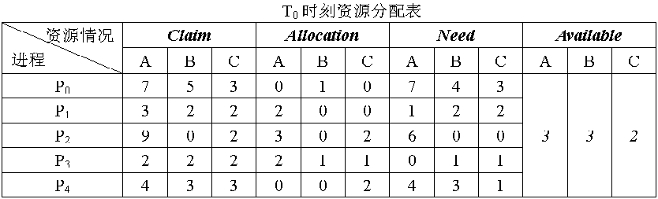
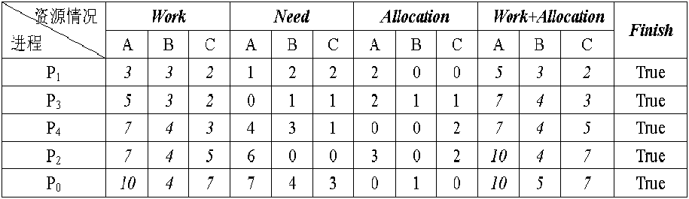
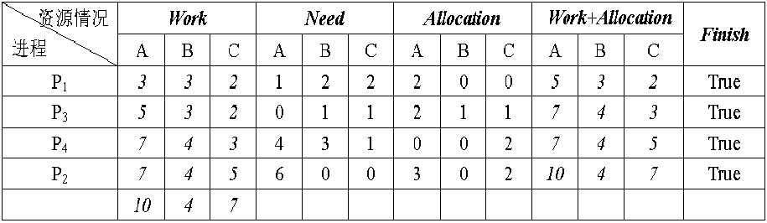
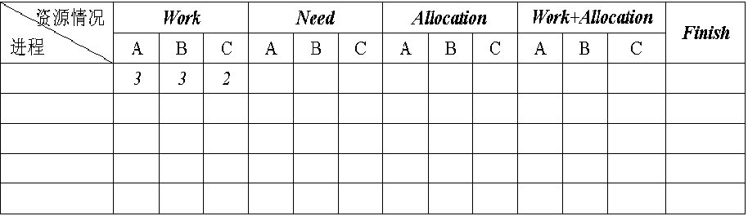
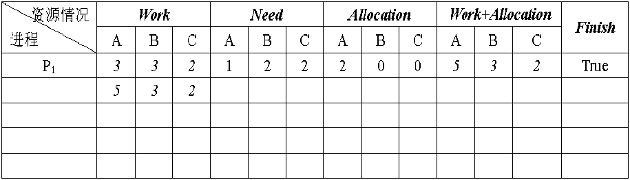
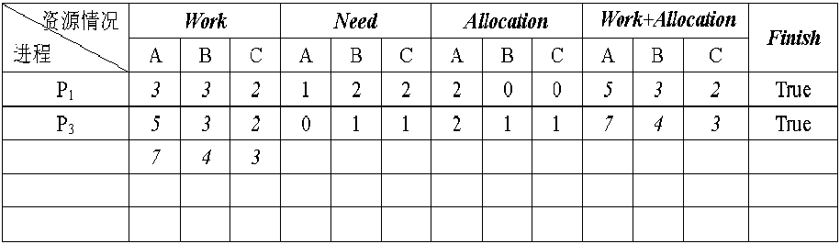
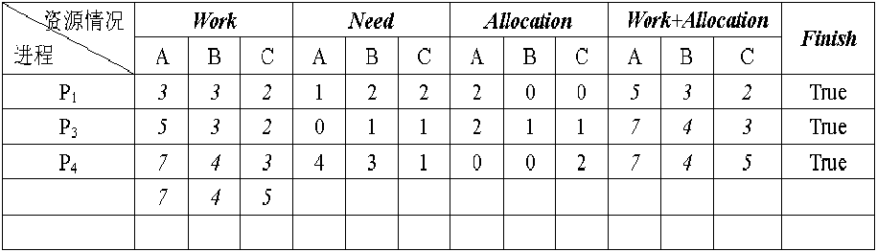
安全性计算实例

Slide 40
资源分配算法
Request_{i}为进程P_{i}的请求向量。如果Request_{i} [j] = k 那么进程P_{i} 所需要的资源类型R_{j}的实例数量为k。当进程P_{i}做出资源请求时，执行：
若Request_{i} <=Need_{i} 转1.2；否则，出错退出；
若Request_{i} <=Available 转2； 否则 Pi阻塞；

Slide 41
资源分配算法
假定系统可以分配给进程Pi所请求的资源，并按如下方式修改状态:
Available = Available - Request_{i};
Allocation_{i} = Allocation_{i} + Request_{i};
Need_{i} = Need_{i} – Request_{i};
系统执行安全性算法
如果处于安全状态，那么Pi可分配到其所需资源;
如果新状态不安全，那么进程Pi必须等待，并恢复到原先资源分配状态

Slide 42
例：R1,R2,R3的数量分别为(9, 3, 6) ；Available(1, 1, 2)
Process | Allocation |  |  | Max |  |  | Need
 | R1 | R2 | R3 | R1 | R2 | R3 | R1 | R2 | R3
A B C D | 1 5 2 0 | 0 1 1 0 | 0 1 1 2 | 3 6 3 4 | 2 1 1 2 | 2 3 4 2 | 2 1 1 4 | 2 0 0 2 | 2 2 3 0
此时刻是否为安全状态？
 | Work |  |  | Need |  |  | Allocation
 | R1 | R2 | R3 | R1 | R2 | R3 | R1 | R2 | R3
B A C D | 1 6 7 9 | 1 2 2 3 | 2 3 3 4 | 1 2 1 4 | 0 2 0 2 | 2 2 3 0 | 5 1 2 0 | 1 0 1 0 | 1 0 1 2
Work＋allocation
R1 | R2 | R3
6 7 9 9 | 2 2 3 3 | 3 3 4 6
Finish
True True True True

Slide 43
进程A请求资源Request(1, 0, 1)，能否分配？为什么？
RequestA(1, 0, 1)<=Need(2, 2, 2)
RequestA(1, 0, 1)<=Available(1, 1, 2)
假定满足进程A的要求，为它分配所申请的资源，并且修改Allocaiton[A] 和 Need[A]，得到：
 | Max |  |  | Allocation |  |  | Need
 | R1 | R2 | R3 | R1 | R2 | R3 | R1 | R2 | R3
A B C D | 3 6 3 4 | 2 1 1 2 | 2 3 4 2 | 2 5 2 0 | 0 1 1 0 | 1 1 1 2 | 1 1 1 4 | 2 0 0 2 | 1 2 3 0
此时：Available＝(0, 1, 1)：不能分配给任何进程→不安全状态，因此不能分配此次请求

Slide 44
练习
设系统在T0时刻系统状态如下：
 | Max |  |  | Allocation
 | A | B | C | A | B | C
P1 P2 P3 P4 P5 | 5 5 4 4 4 | 5 3 0 0 2 | 9 6 11 5 4 | 2 4 4 2 3 | 1 0 0 0 1 | 2 2 5 4 4
Available=(2, 3, 3)
系统采用银行家算法实施死锁避免策略。
①T0时刻是否为安全状态？若是，请给出安全序列。
②在T0时刻若进程P2请求资源(0,3,4)，是否能实施资源分配？
③在②的基础上，若进程P4请求资源(2,0,1)，是否能实施资源分配？

Slide 45
 | Max |  |  | Allocation |  |  | Need
 | A | B | C | A | B | C | A | B | C
P1 P2 P3 P4 P5 | 5 5 4 4 4 | 5 3 0 0 2 | 9 6 11 5 4 | 2 4 4 2 3 | 1 0 0 0 1 | 2 2 5 4 4 | 3 1 0 2 1 | 4 3 0 0 1 | 7 4 6 1 0
剩余向量A = (2，3，3)
是否安全？
（2, 3, 3）
（4, 3, 7）
（7, 4, 11）
（9, 5, 13）
（13, 5, 15）
P4
P5
P1
P2
P3
（2, 0, 4）
（3, 1, 4）
（2, 1, 2）
（4, 0, 2）
安全序列：p4, p5, p1, p2, p3

Slide 46
 | Max |  |  | Allocation |  |  | Need
 | A | B | C | A | B | C | A | B | C
P1 P2 P3 P4 P5 | 5 5 4 4 4 | 5 3 0 0 2 | 9 6 11 5 4 | 2 4 4 2 3 | 1 0 0 0 1 | 2 2 5 4 4 | 3 1 0 2 1 | 4 3 0 0 1 | 7 4 6 1 0
剩余向量A =(2，3，3)
在T0时刻若进程P2请求资源（0，3，4），是否能实施资源分配？为什么？
解：不能。因为 R(0，3，4) > A (2，3，3)

Slide 47
 | Max |  |  | Allocation |  |  | Need
 | A | B | C | A | B | C | A | B | C
P1 P2 P3 P4 P5 | 5 5 4 4 4 | 5 3 0 0 2 | 9 6 11 5 4 | 2 4 4 2 3 | 1 0 0 0 1 | 2 2 5 4 4 | 3 1 0 2 1 | 4 3 0 0 1 | 7 4 6 1 0
剩余向量A = （2，3，3）
③ 在②的基础上，若进程P4请求资源(2, 0, 1)，是否能实施资源分配？为什么？
解：因为R4(2，0，1)<=N4(2, 0, 1) 且 < A(2，3，3)
假设可以分配，则N4=(0, 0, 0), A=(0，3，2)，在此基础上，
（0, 3, 2）
（4, 3, 7）
（7, 4, 11）
（9, 5, 13）
（13, 5, 15）
P4
P5
P1
P2
P3
是安全状态，因此可以实施分配

Slide 48
死锁避免小结
优点
比死锁预防限制少
无死锁检测方法中的资源剥夺，进程重启
缺点
必须事先声明每个进程请求的最大资源
进程必须是无关的：没有任何同步要求的限制
进程数量保持不变，分配的资源数目必须是固定的
在占有资源时，进程不能退出
保守的分配方案（设置条件严格）

Slide 49
死锁检测
如果一个系统既不采用死锁预防算法也不采用死锁避免算法，那么可能会出现死锁。因此，系统应该提供：
用来检查系统状态是否出现死锁的检测算法
从死锁状态中恢复的方法

Slide 50
死锁检测
死锁检测
没有任何预先限制措施
资源分配时不检查系统是否会进入不安全状态，被请求的资源都被授予给进程
系统可能出现死锁
周期性检测是否出现死锁（执行检测算法）
检测时机
在每个资源请求时都进行
定时检测
系统资源利用率下降时检测死锁

Slide 51
死锁的检测
资源分配图
p1
p2

Slide 52
死锁的检测
简化规则
若已分配和申请能满足需求，则删除边，使其成为孤立点→运行完毕后资源释放；
在经过一系列的简化后，若能消去图中的所有边，使所有的进程都成为孤立结点，则称该图是可完全简化的；反之的是不可完全简化的。
死锁定理
死锁状态的充要条件：资源分配图不可完全简化

Slide 53
死锁定理
系统中某个时刻S为死锁状态的充要条件是S时刻系统的资源分配图是不可完全简化的。
P1
P1
P1
r2
r1
r2
r2
r1
r1
P2
P2
P2

Slide 54
思考
死锁定理与不安全状态的关系
死锁定理：当前请求（request）
不安全状态：所有剩余请求（need）

Slide 55
死锁检测算法
work= available
L:={Li| alloc_{i}=0, req_{i}=0} (孤立进程点)
For all L_{i} ∉ L do
Begin
For all req_{i} ≤ work do
Begin
work=work+alloc_{i}
L=L_{i}∪L
end
End
Deadlock= ~L

Slide 56
死锁的解除
撤销进程
终止所有的死锁进程
一次终止一个进程直到取消死锁循环→基于某种最小代价原则
选择原则
已消耗CPU时间最少
到目前为止产生的输出量最少
预计剩余的时间最长
目前为止分配的资源总量最少
优先级最低

Slide 57
死锁的解除
资源剥夺：逐步从进程中抢占资源给其它进程，直到死锁环被打破为止 。
选择一个牺牲品：抢占哪些资源和哪个进程，确定抢占顺序以使代价最小。
饥饿：确保资源不会总是从同一个进程中被抢占
进程回退：把每个死锁进程备份到前面定义的某些检查点，并且重新启动所有进程－需要系统构造重新运行和重新启动机制

Slide 58
死锁忽略
鸵鸟策略
UNIX, JVM
Abort
Goroutine asleep

Slide 59
谢谢！

